Slide 1
SAVE
SAVER制作组

Slide 2

游戏简介
SAVER制作组
I’m a silhouette chasing rainbows on my own,
but the more i try to move on,
the more i feel alone.
But i believe the fire i began is burning me alive, the journey i take is saving myself.
单击此处添加标题
在此处添加详细描述文本，尽量与标题文本语言风格相符合，语言描述尽量简洁生动，尽可能概括出段落内容。
需求：我们渴望在继承传统休闲类RPG游戏的多结局、多支线的玩法同时，增加游戏的挑战性，玩法的多样性。
单击此处添
加标题
在此处添加详细描述
文本，尽量与标题
文本语言风格
相符合。
SAVER制作组信息
程序 肖宇轩 曾君可 刘俞兰
美术 陈雨婷
策划 樊文娅

Slide 3
核心玩法
SAVER制作组
三大核心
探索
关卡
剧情
在此处添加详细描述文本,尽量与标题文本语言风格相符合，语言描述尽量简洁生动，尽可能概括出段落内容，尽量将每页幻灯片文字内容控制在200字以内。

Slide 4
探索
SAVER制作组
道具的探索 我们的探索方式有三种，分别是具有确定收集性的向下挖掘，向上跳跃，还有具有不确定收集性的开门探索。探索所获得道具是随机的，有一般道具和彩蛋道具两种。一般道具能对人物属性点进行分配。彩蛋道具对人物属性没有影响，用于增强趣味性。探索本身也可恢复一定人物的属性，所恢复的属性多少也随场景的不同而不同。

Slide 5
关卡
SAVER制作组
关卡的设计
游戏有4个场景，每个场景都有对应的关卡。关卡的玩法和剧情相互联系，关卡的奖励也与上面两个部分联系。
比如森林中的关卡，是捕捉阳光的气味。我们通过鼠标移动瓶子，将随机生成的光团纳入其中。呼应了剧情中青年NPC收集气味的设定，同时收集到的阳光气味也用于后面雪地中剧情触发。
而收集阳光本身也是一种成就。过关后可在成就系统查看。
关卡有难度选择，增大挑战性。
单击添加标题
在此处添加详细描述文本，尽量与标题文本语言风格相符合，语言描述尽量简洁生动，尽可能概括出段落内容。
单击添加标题
在此处添加详细描述文本，尽量与标题文本语言风格相符合，语言描述尽量简洁生动，尽可能概括出段落内容。
单击添加标题
在此处添加详细描述文本，尽量与标题文本语言风格相符合，语言描述尽量简洁生动，尽可能概括出段落内容。
单击添加标题
在此处添加详细描述文本，尽量与标题文本语言风格相符合，语言描述尽量简洁生动，尽可能概括出段落内容。

Slide 6
剧情
SAVER制作组
成就的收集
23种成就，13种剧情成就，3种彩蛋成就，4种关卡成就，3种状态成就，每种成就有对应的徽章和信息。
剧情本身有13个分支结局，3个主线结局。玩家的每个选择都影响或是成就或是道具的收集，都有用户反馈。
剧情的反转。剧情的三个主线结局中，真实结局揭露了老人及主角的真实身份，以及主角的经历意义。
单击添加标题
在此处添加详细描述文本，尽量与标题文本语言风格相符合，语言描述尽
量简洁生动，尽可能概括出段落内容。
单击添加标题
在此处添加详细描述文本，尽量与标题文本语言风格相符合，语言描述尽
量简洁生动，尽可能概括出段落内容。
单击添加标题
在此处添加详细描述文本，尽量与标题文本语言风格相符合，语言描述尽
量简洁生动，尽可能概括出段落内容。
单击添加标题
在此处添加详细描述文本，尽量与标题文本语言风格相符合，语言描述尽
量简洁生动，尽可能概括出段落内容。
在此处添加详细描述文本,尽量与标题文本语言风格相符合，语言描述尽量简洁生动，尽可能概括出段落内容，尽量将每页幻灯片文字内容控制在200字以内，将每页幻灯片动态演示时间长度尽量控制在5分钟以内。

Slide 7

过渡界面
请在此处添加标题
单击输入您的标题文字
SAVER制作组
梭拓PPT工作室更专业的模板。梭拓，不止创新。请在此处填入你需要的内容。请在此处填入你需要的内容。请在此处填入你需要的内容
背包系统
单击输入您的标题文字
单击输入您的标题文字
初始界面
梭拓PPT工作室更专业的模板。梭拓，不止创新。请在此处填入你需要的内容。请在此处填入你需要的内容。请在此处填入你需要的内容
梭拓PPT工作室更专业的模板。梭拓，不止创新。请在此处填入你需要的内容。请在此处填入你需要的内容。请在此处填入你需要的内容
关卡界面
单击输入您的标题文字
单击输入您的标题文字
梭拓PPT工作室更专业的模板。梭拓，不止创新。请在此处填入你需要的内容。请在此处填入你需要的内容。请在此处填入你需要的内容
梭拓PPT工作室更专业的模板。梭拓，不止创新。请在此处填入你需要的内容。请在此处填入你需要的内容。请在此处填入你需要的内容
成就界面
地图界面

Slide 8
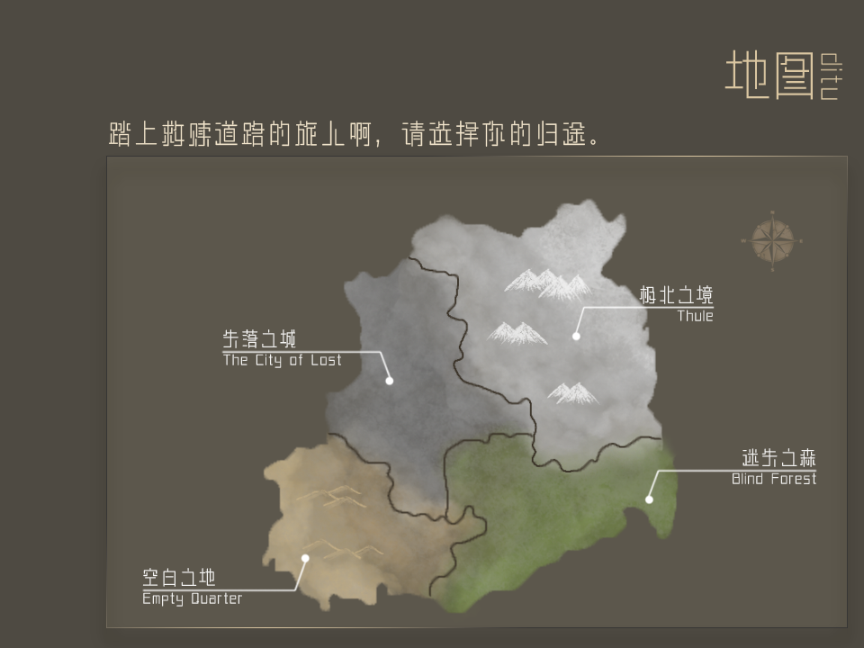
地图界面
Bufansw
布凡商务
感谢您的聆听!

Slide 9
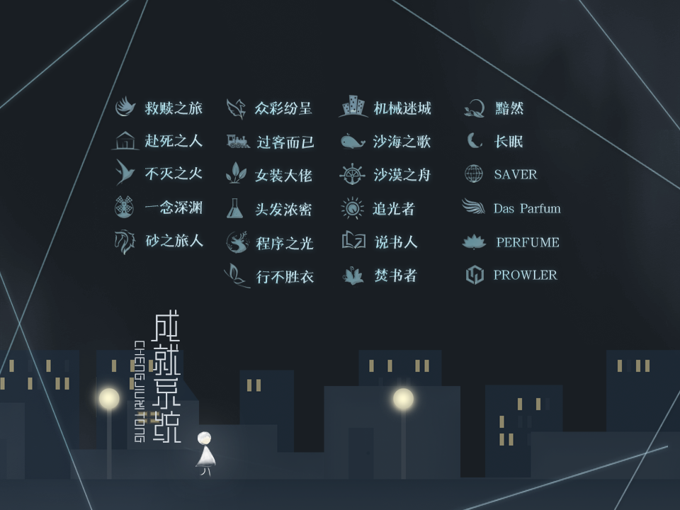
成就界面
Bufansw
布凡商务
感谢您的聆听!

Slide 10
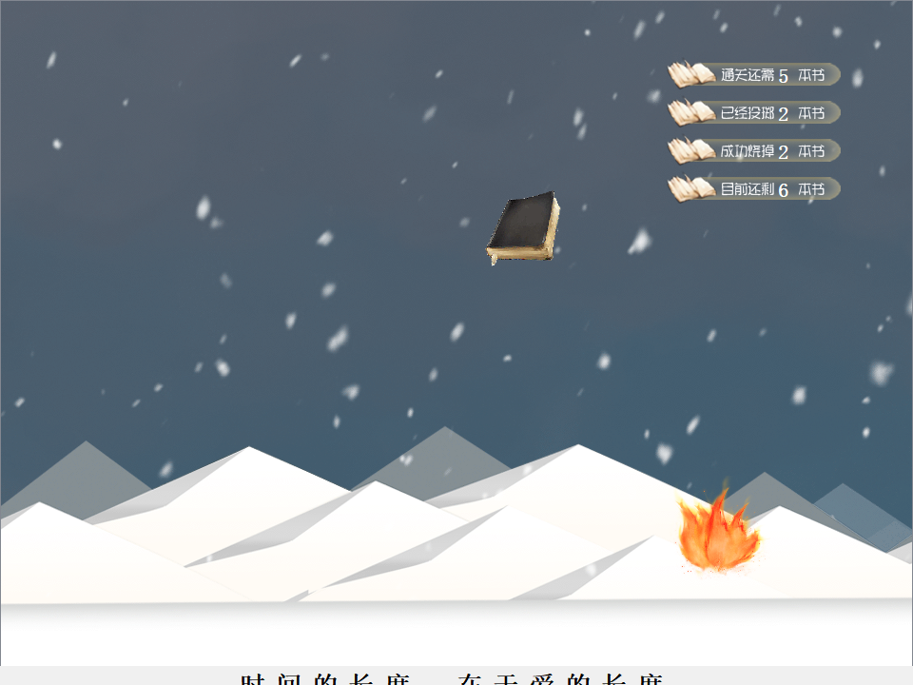
关卡界面
Bufansw
布凡商务
感谢您的聆听!

Slide 11
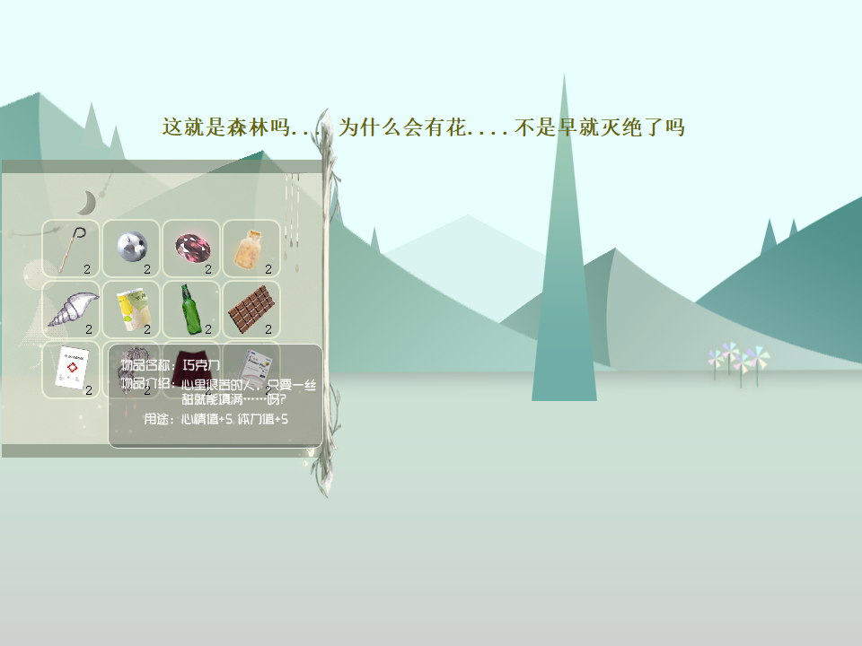
背包系统
Bufansw
布凡商务
感谢您的聆听!

Slide 12
开始界面
Bufansw
布凡商务
感谢您的聆听!

Slide 13
游戏特色
SAVER制作组
SAVE（救赎）三大特色
画风
玩法
主题
在此处添加详细描述文本,尽量与标题文本语言风格相符合，语言描述尽量简洁生动，尽可能概括出段落内容，尽量将每页幻灯片文字内容控制在200字以内。

Slide 14
玩法
Bufansw
布凡商务
感谢您的聆听!
探索，收集，剧情

Slide 15
主题
自我感知的恢复 在游戏中，主角一路的救赎之旅，逐渐恢复了自己的视觉，听觉，嗅觉，触觉。最终成功醒来，能够感受这世界的美好。
Bufansw
布凡商务
感谢您的聆听!
社会意识的觉醒 主角一路上遇到的人，与他们之间的交流，都是社会意识的反映。
心灵迷失的救赎。主角从不知道追寻什么，不知道生活的意义，到最后明白生活的意义在于它本身。

Slide 16
文化渊源
SAVER制作组
在此处添加详细描述文本,尽量与标题文本语言风格相符合，语言描述尽量简洁生动，尽可能概括出段落内容，尽量将每页幻灯片文字内容控制在200字以内。

Slide 17

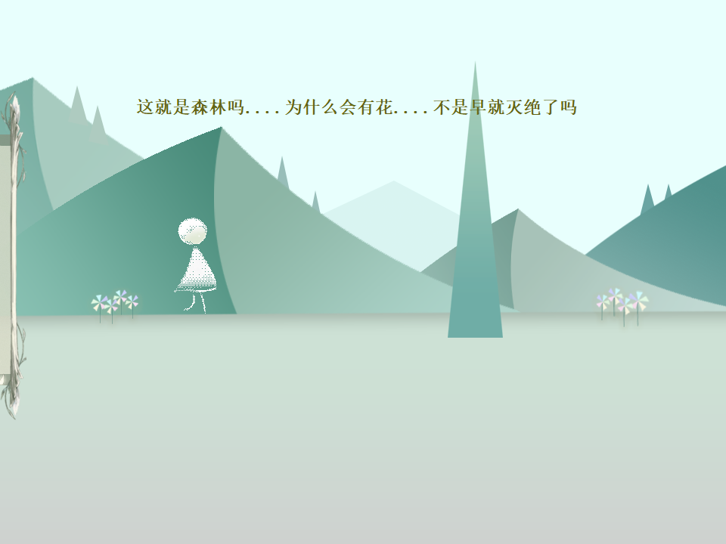
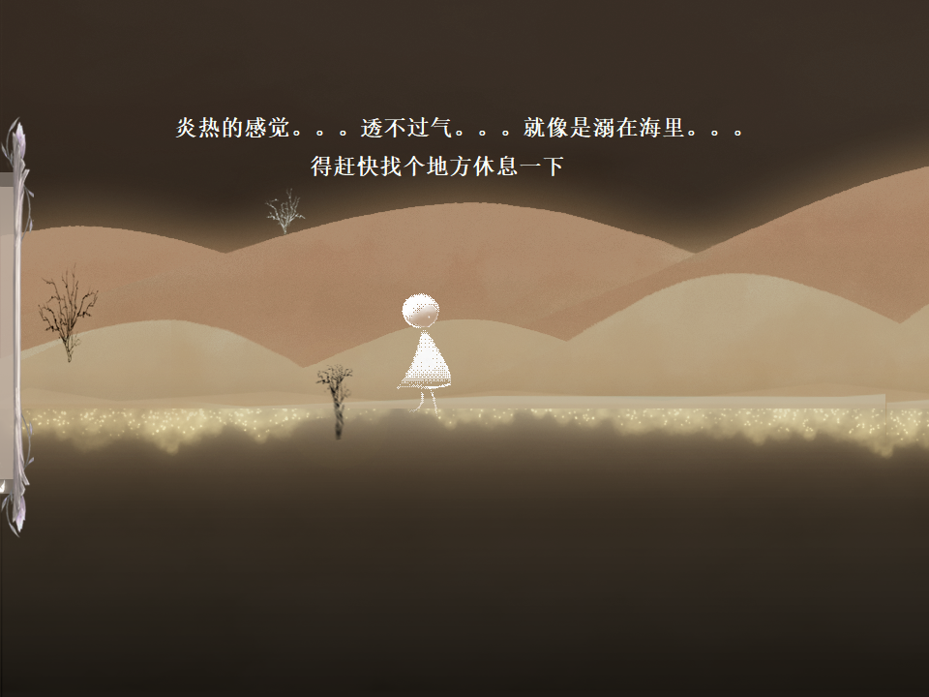
画风鉴赏
。
一月你还没有出现
二月你睡在隔壁
三月下起了大雨
四月里遍地蔷薇
五月我们对面坐着 犹如梦中 就
这样六月到了
六月里青草盛开 处处芬芳
七月，悲喜交加 麦浪翻滚连同
草地 直到天涯
八月就是八月
八月我守口如瓶 八月里我是瓶
中的水 你是青天的云
九月和十月 是两只眼睛，装满
了大海
你在海上 我在海下
十一月尚未到来
透过它的窗口 我望见了十二月 十二月大雪弥漫

Slide 18
画风鉴赏
。
一月你还没有出现
二月你睡在隔壁
三月下起了大雨
四月里遍地蔷薇
五月我们对面坐着 犹如梦中 就
这样六月到了
六月里青草盛开 处处芬芳
七月，悲喜交加 麦浪翻滚连同
草地 直到天涯
八月就是八月
八月我守口如瓶 八月里我是瓶
中的水 你是青天的云
九月和十月 是两只眼睛，装满
了大海
你在海上 我在海下
十一月尚未到来
透过它的窗口 我望见了十二月 十二月大雪弥漫

Slide 19
游戏潜力
SAVER制作组
传统类RPG游戏
SAVE（救赎）
Unity
QT
VS
恋爱向
治愈性
平淡向
挑战性
受众多为十几岁的青少年
题材偏为单一
网状交织
受众更广，增加游戏的可玩性，挑战性，可拓展性

Slide 20
SAVER制作组成长收获
SAVER制作组
程序
程序
程序
美术
策划
肖宇轩
曾君可
刘俞兰
陈雨婷
樊文娅

Slide 21
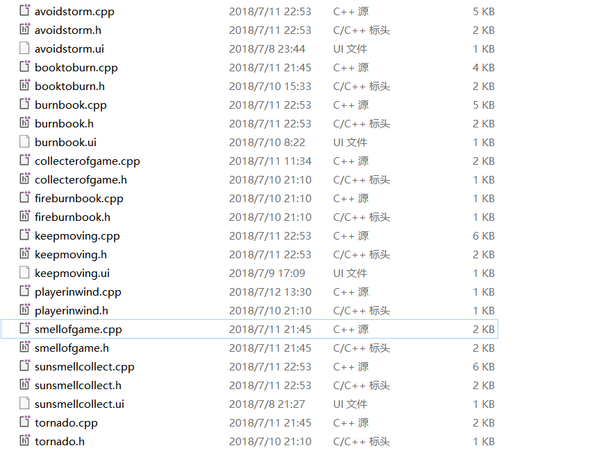
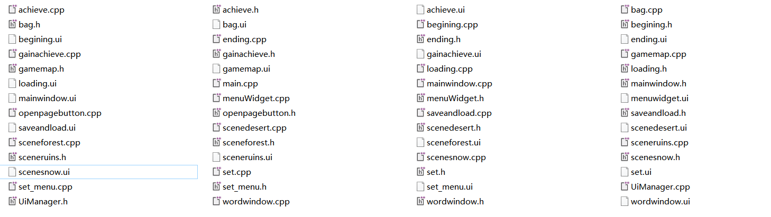
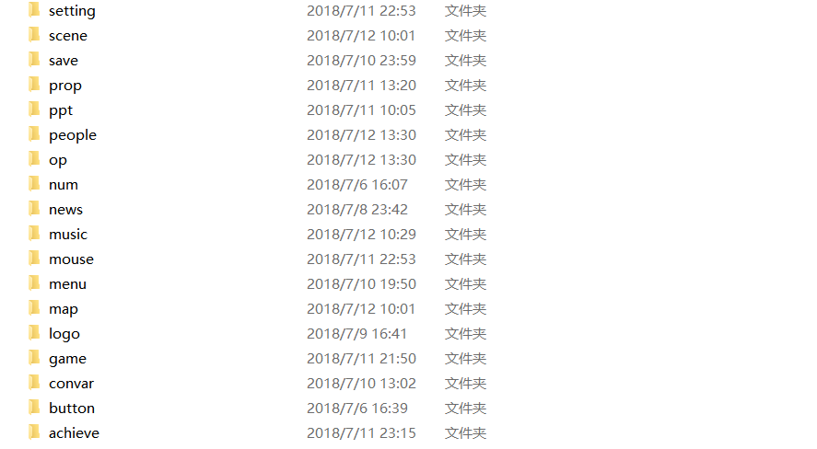

Slide 22
Bufansw
布凡商务
感谢您的聆听!
Thanks Watch

Slide 23
画风
初始界面
Bufansw
布凡商务
感谢您的聆听!

Slide 24
画风
Bufansw
布凡商务
感谢您的聆听!

Slide 25
画风
Bufansw
布凡商务
感谢您的聆听!

Slide 26
画风
Bufansw
布凡商务
感谢您的聆听!

Slide 27
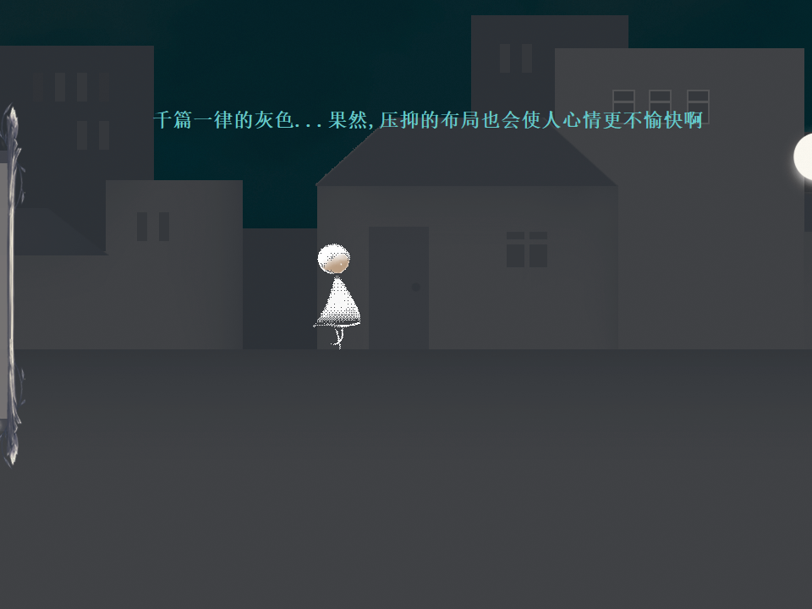
画风
Bufansw
布凡商务
感谢您的聆听!

Slide 32
单击此处添加标题
尽量与标题文本语言风格相符合
请输入您的企业名称
小z素材
分公司成立 在此处添加详细描述文本，尽量与标题文本语言风格相符合，语言描述尽量简洁生动。
新产品研发 在此处添加详细描述文本，尽量与标题文本语言风格相符合，语言描述尽量简洁生动。
年收创新高 在此处添加详细描述文本，尽量与标题文本语言风格相符合，语言描述尽量简洁生动。
公司成立 在此处添加详细描述文本，尽量与标题文本语言风格相符合，语言描述尽量简洁生动。
制度完善 在此处添加详细描述文本，尽量与标题文本语言风格相符合，语言描述尽量简洁生动。
新产品上市 在此处添加详细描述文本，尽量与标题文本语言风格相符合，语言描述尽量简洁生动。
布局全球 在此处添加详细描述文本，尽量与标题文本语言风格相符合，语言描述尽量简洁生动。
2009
2010
2011
2012
2013
2014
2015

Slide 33
单击此处添加标题
尽量与标题文本语言风格相符合
请输入您的企业名称
小z素材
10
单击此处添加标题
在此处添加详细描述文本，尽量与标题文本语言风格相符合，语言描述尽量简洁生动，尽可能概括出段落内容。
12
单击此处添加标题
在此处添加详细描述文本，尽量与标题文本语言风格相符合，语言描述尽量简洁生动，尽可能概括出段落内容。
11
单击此处添加标题
在此处添加详细描述文本，尽量与标题文本语言风格相符合，语言描述尽量简洁生动，尽可能概括出段落内容。

Slide 34
单击此处添加标题
尽量与标题文本语言风格相符合
请输入您的企业名称
小z素材
62%
单击此处添加标题
在此处添加详细描述文本，尽量与标题文本语言风格相符合。
25%
单击此处添加标题
在此处添加详细描述文本，尽量与标题文本语言风格相符合。
+
62%
+
25%
单击此处添加标题
在此处添加详细描述文本，尽量与标题文本语言风格相符合。
单击此处添加标题
在此处添加详细描述文本，尽量与标题文本语言风格相符合。
46%
36%
+
46%
+
36%

